Slide 1








-
-
?
Quý thầy cô về dự giờ thăm lớp
Môn : Tập đọc

Slide 3
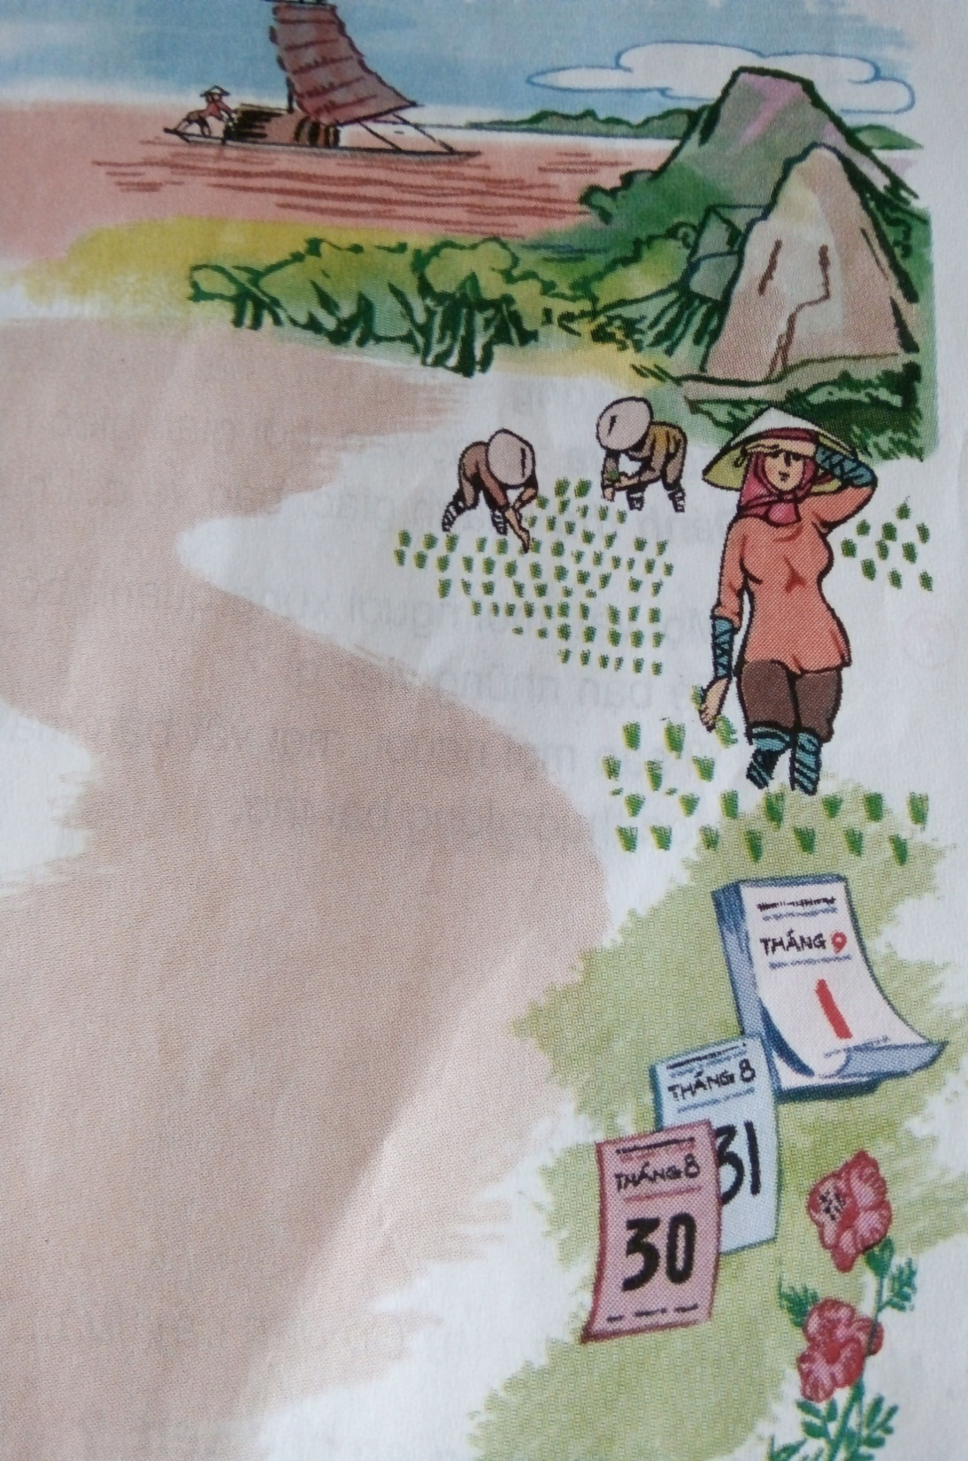
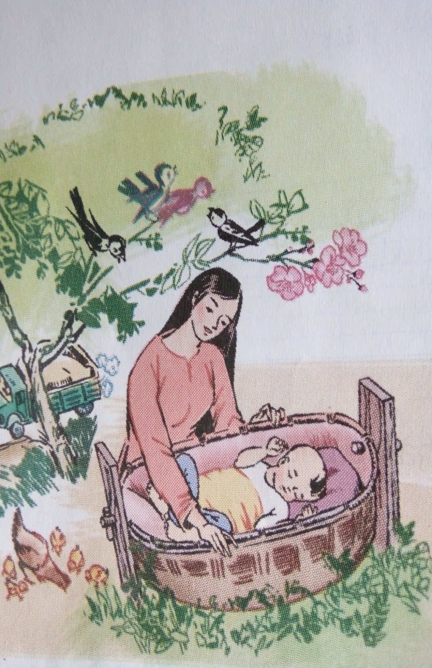

Slide 5
Cô bận cấy lúa
Chú bận đánh thù
Mẹ bận hát ru
Bà bận thổi nấu
Còn con bận bú
Bận ngủ bận chơi
Bận tập khóc cười
Bận nhìn ánh sáng.
Notes:
- Tìm từ khó phát âm

Slide 7
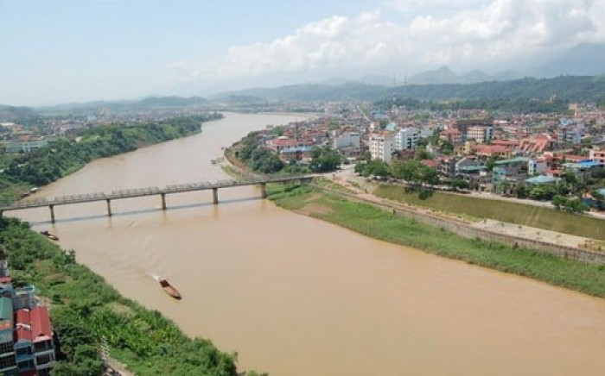
Sông Hồng: sông lớn nhất miền Bắc, chảy qua Hà Nội.

Slide 9
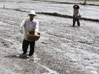


Vào mùa: bước vào thời gian gieo hạt, cấy lúa hoặc gặt hái.

Slide 11
Cô bận cấy lúa
Chú bận đánh thù
Mẹ bận hát ru
Bà bận thổi nấu.
Còn con bận bú
Bận ngủ bận chơi
Bận tập khóc cười
Bận nhìn ánh sáng.

Slide 13
Bận
Cô bận
Chú bận
Mẹ bận
Bà bận
Còn con
Bận
Bận nhìn
Trời thu
Sông Hồng
Cái xe
bận
Con chim
Cái hoa
bận
Chữ bận
Hạt
Than bận
Lịch
Bận ngủ
Cờ
bận
Mọi người
Nên đời
Con vừa
Biết chăng
Mà đem
Góp vào
TRINH ĐƯỜNG

Slide 14
Bận
Cô
Chú
Mẹ
Bà
Còn
Bận
Bận
Trời
Sông
Cái
Con
Cái
Chữ
Hạt
Than
Lịch
Bận
Cờ
Mọi
Nên
Con
Biết
Mà
Góp
TRINH ĐƯỜNG

Slide 16
Kính chúc các thầy cô mạnh khoẻ , hạnh phúc !

